Slide 1
站在 sail 的肩膀上 定制你的 riscv 操作从未如此简单
2024-12-06
PLCT Lab Sail 工程师 阎明铸
基于 sail-model 二次开发实现一个命令行上的 riscv 指令编解码器
Notes:
标题可能比较唬人，其实这次分享主要是抛砖引玉，我将从一个例子出发，教大家如何在 sail 这个 RVI 认证的模型上，进行二次开发 希望大家对模拟器如果有什么想法，可以考虑首先基于 sail-model 上进行二次开发

Slide 2


The Golden Model
riscv/sail-riscv
RISCV Sail Model 是 RISC-V 架构的正式规范，并且已被 RISC-V 基金会采纳
该模型指定了指令的汇编格式、相应的编码器和解码器，以及指令的语义
该模型主要使用 Sail 语言编写，经过了完备的测试和证明
sail-model 会成为 RISC-V 开发者的主要设计工具和参考资料
sail-riscv 编译出的模拟器可以执行小型测试二进制文件，启动操作系统镜像
Sail 是一种用于定义处理器指令集架构（ISA）语义的语言
sail 是一种工程师友好的语言，类似于各类描述 ISA 的伪代码，但定义更为精确
sail 编译器具备完善的类型检查
支持从 spec 自动生成指令测试，保证良好的测试覆盖率
支持生成 ISA 规范的定理证明器版本，保证 ISA 符合预期的安全属性
rems-project/sail

Slide 3
sail-model 运行 elf
❯ c_emulator/riscv_sim_RV64 test/riscv-tests/rv64ui-p-lw.elf
Running file test/riscv-tests/rv64ui-p-lw.elf.
ELF Entry @ 0x80000000
tohost located at 0x80001000
begin_signature: 0x80002000
end_signature: 0x80002010
CSR mstatus <- 0x0000000A00000000 (input: 0x0000000000000000)
mem[X,0x0000000000001000] -> 0x0297
mem[X,0x0000000000001002] -> 0x0000
[0] [M]: 0x0000000000001000 (0x00000297) auipc t0, 0
x5 <- 0x0000000000001000
mem[X,0x0000000000001004] -> 0x8593
mem[X,0x0000000000001006] -> 0x0202
...
[278] [M]: 0x0000000080000044 (0xFC3F2023) sw gp, -0x40(t5)
htif[0x0000000080001000] <- 0x00000001
htif-syscall-proxy cmd: 0x000000000001
SUCCESS

Slide 4
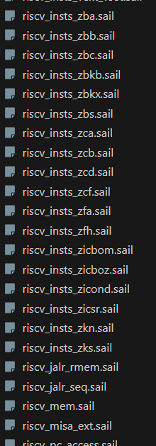
丰富/清晰的指令集支持
核心 ISA 指令集：RV32 and RV64 IMAFDC
RVV 向量扩展支持
很多 Z extensions：Zba, Zbb, Zbc, Zbs, Zkn, Zks, Zbkb, Zbkx, Zicsr, Zicond, Zicbom, Zicboz, Zcd, Zfh, Zfa, ...
PMP, HPM counter 等特性支持
Sv32, Sv39, Sv48 虚拟内存

Slide 5
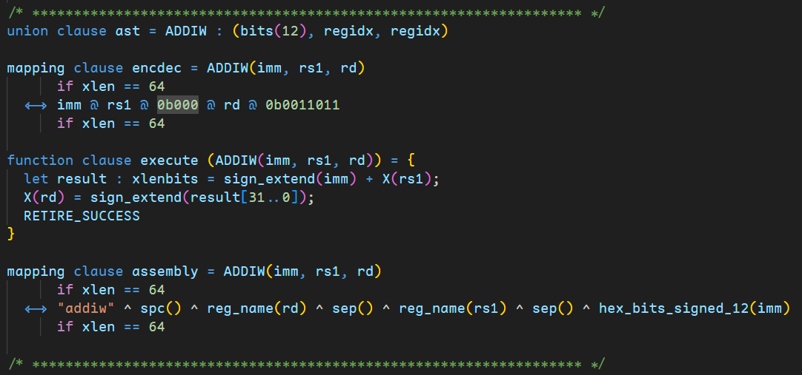
添加一条新指令对于 sail 轻而易举
语法树
编解码
指令执行
(反)汇编
Notes:
Sail 的语法非常简洁，且非常清晰，添加一条新的指令极其简单 - 首先是一个语法树，直接为 union 类型添加一个新的变体 - 一个编解码器，借助 sail 强大的模式匹配 和 位向量支持，一个映射就解决了所有问题 - 接着是执行，sail 有完善的语法糖 和 标准库 支持，代码依然简洁且可靠 - 最后一个反汇编器

Slide 6
16进制编码转为汇编语句
0x4d23821b
ADDIW:(0x4d2, x4, x7)
addiw x4, x7, 1234

Slide 7
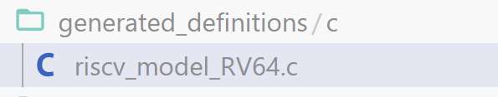
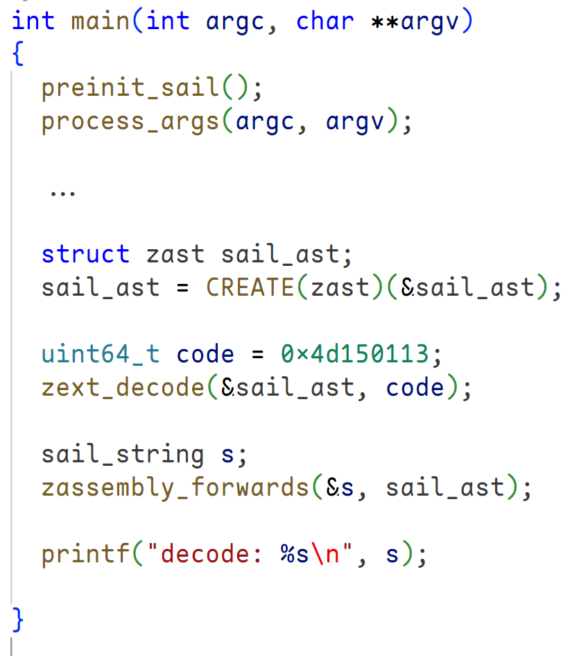
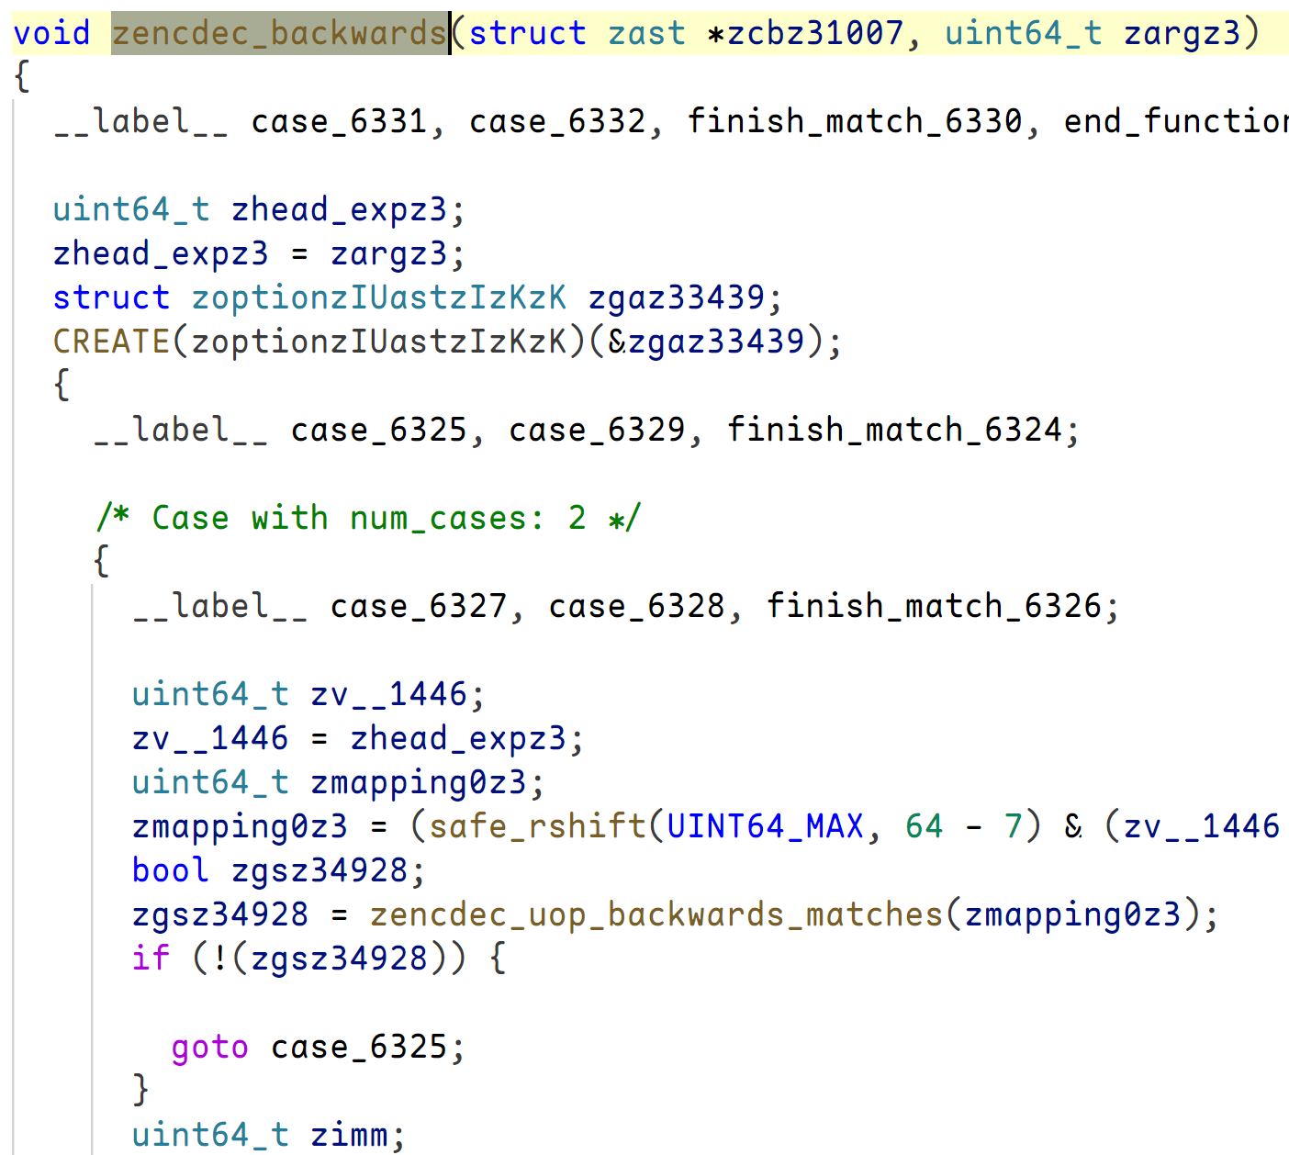
str = assembly(encdes(x))

Slide 8
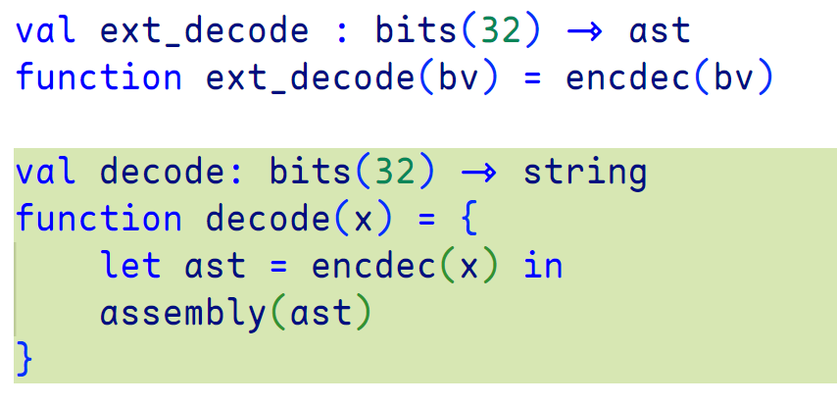
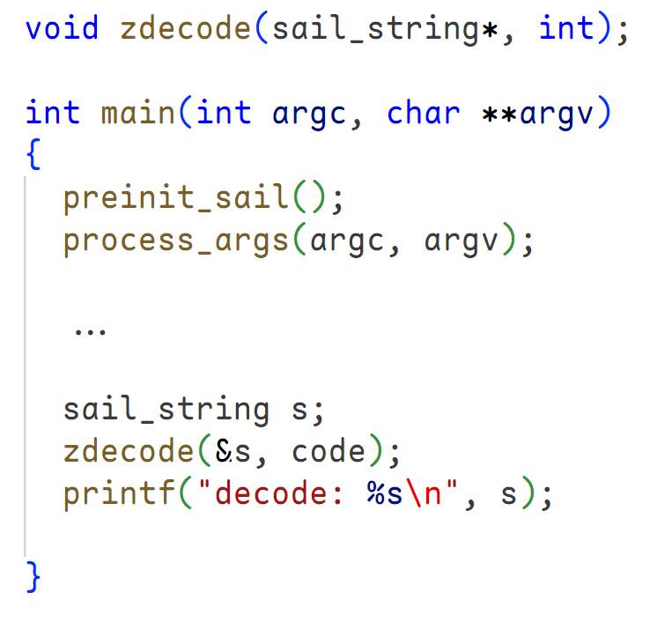
str = assembly(encdes(x))

Slide 9
交流讨论

